Slide 1

미니 프로젝트(Version 1.0)
MES 활용 디지털 스마트팩토리 구축 전문가
시각화 프로그래밍
영상처리 using C++ & C#
조현준

Slide 2
Part 01
Intro (개요, 개발환경, 특이점)
CONTENTS
Part 02
구 현
Part 03
마 무 리

Slide 3
개 요
Part 01
Intro
개발 환경
특이점

Slide 4




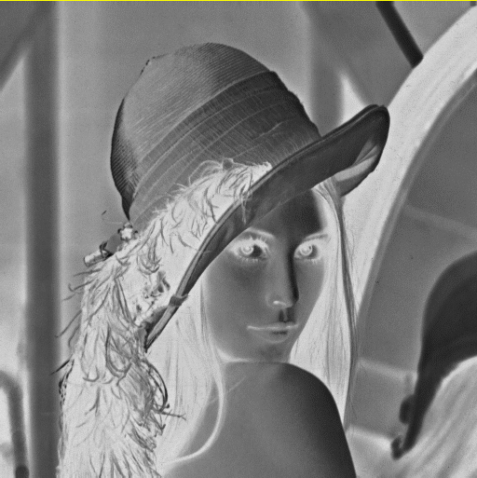
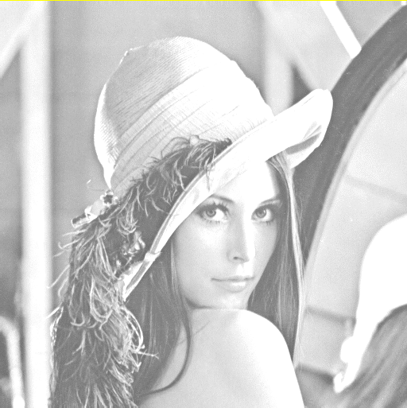
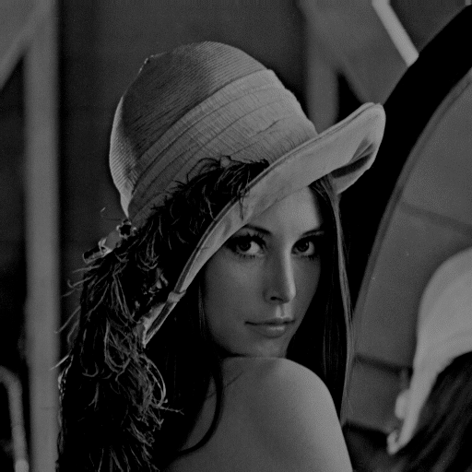
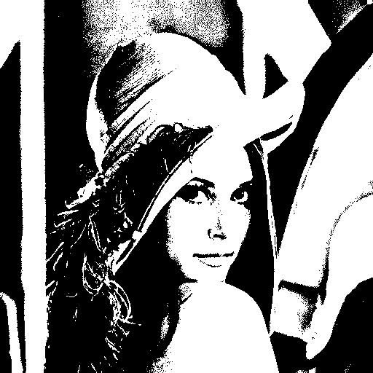
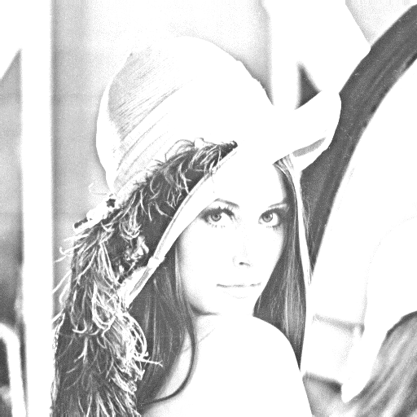


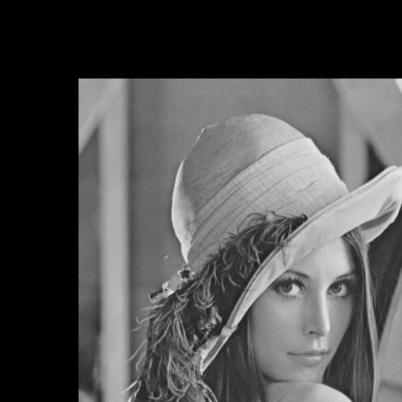
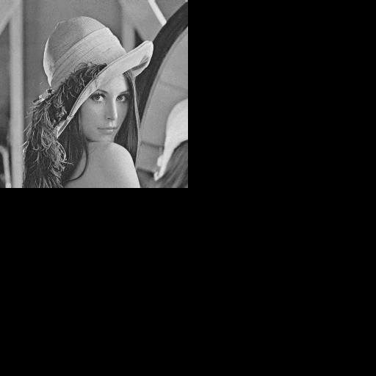
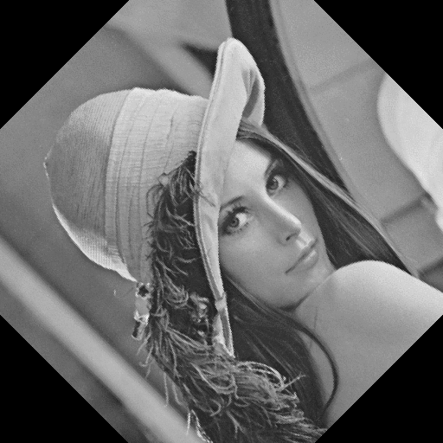
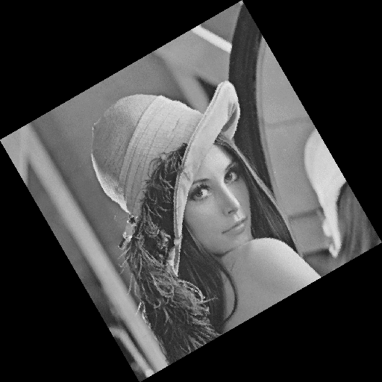
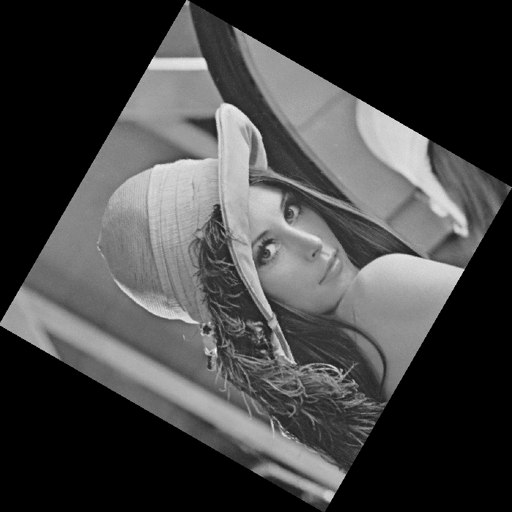
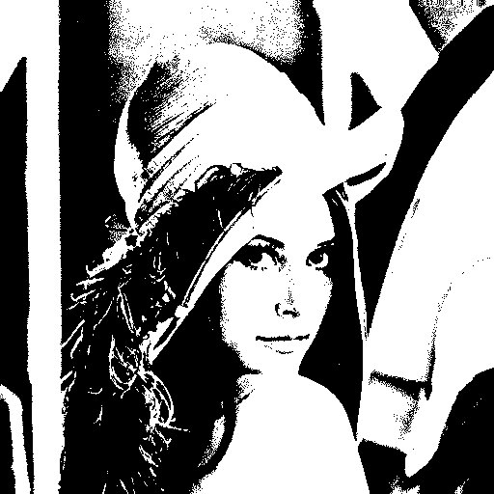



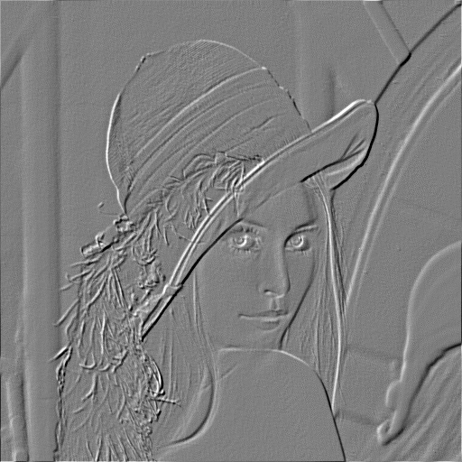


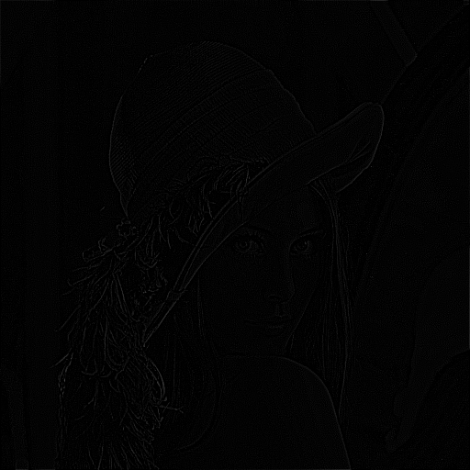
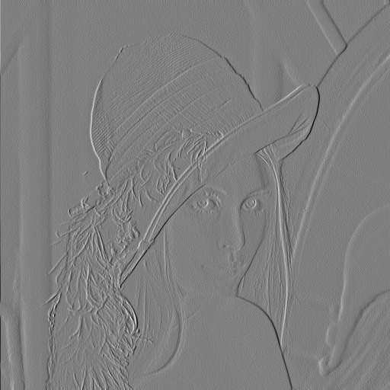

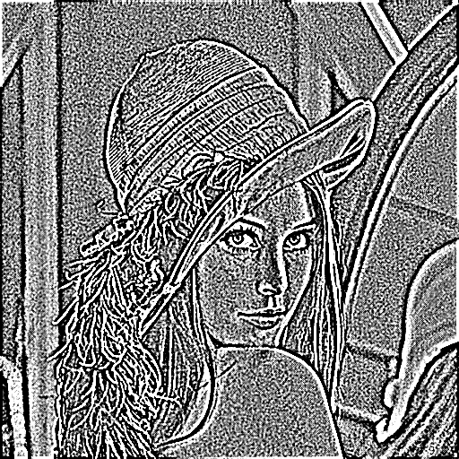
Part 01. INTRO
개 요
다양한 영상처리 작업
2. 개발 환경
운영체제 : WINDOW 10
환경: Visual studio 2022
3. 특이점
RAW 파일 영상처리

Slide 5
반 전
흑 백
Part 02
구 현
회 전
스트레칭
엠보싱

Slide 6
Part 02. 구 현
void reverseImage() //반전 영상
{
if (inImage == null)
return;
// 중요! 출력 영상의 크기를 결정 --> 알고리즘에 따라서....
outH = inH;
outW = inW;
// 출력 영상 메모리 할당.
outImage = new byte[outH, outW];
// ** 영상처리 알고리즘 **
for (int i = 0; i < inH; i++)
for (int k = 0; k < inW; k++)
outImage[i, k] = (byte)(255 - inImage[i, k]);
displayImage();
}
1. 반 전
반 전
void reverse() { // 반전 알고리즘
// 중요! 출력 영상의 크기 구하기 ---> 알고리즘에 의존
outH = inH; outW = inW;
// 빈 출력영상 배열 준비
vector <vector <byte>> tmpImage(outH, vector <byte>(outW, 0));
outImage = tmpImage;
//*** 진짜 영상처리 알고리즘 ***//
for (int i = 0; i < inH; i++)
for (int k = 0; k < inW; k++)
outImage[i][k] = 255 - inImage[i][k];
//*****************************//
displayImage();
}
원 본

Slide 7
void brightnessImage() //밝게,어둡게
{
if (inImage == null)
return;
// 중요! 출력 영상의 크기를 결정 --> 알고리즘에 따라서....
outH = inH;
outW = inW;
// 출력 영상 메모리 할당.
outImage = new byte[outH, outW];
// ** 영상처리 알고리즘 **
int value = getValue();
for (int i = 0; i < inH; i++)
{
for (int k = 0; k < inW; k++)
{
int px = inImage[i, k] + value;
if (px > 255)
px = 255;
else if (px < 0)
px = 0;
outImage[i, k] = (byte)px;
}
}
displayImage();
}
Part 02. 구 현
void brightnessImage()//밝은 이미지
{
int value = 0;
printf("얼마나 밝게/어둡게?? : ");
scanf("%d", &value);
// 중요! 출력 영상의 크기 구하기 ---> 알고리즘에 의존
outH = inH;
outW = inW;
// 빈 출력영상 배열 준비
vector <vector <byte>> tmpImage(outH, vector <byte>(outW, 0));
outImage = tmpImage;
//*** 진짜 영상처리 알고리즘 ***//
for (int i = 0; i < inH; i++)
for (int k = 0; k < inW; k++)
{
if (inImage[i][k] + value > 255)
outImage[i][k] = 255;
else if (inImage[i][k] + value < 0)
outImage[i][k] = 0;
else
outImage[i][k] = inImage[i][k] + value;
}
displayImage();
}
2. 밝게, 어둡게
밝게/어둡게
원 본

Slide 8
Part 02. 구 현
void grayScale127()//흑백 127기준
{
if (inImage == null)
return;
// 중요! 출력 영상의 크기를 결정 --> 알고리즘에 따라서....
outH = inH;
outW = inW;
// 출력 영상 메모리 할당.
outImage = new byte[outH, outW];
// ** 영상처리 알고리즘 **
for (int i = 0; i < inH; i++)
{
for (int k = 0; k < inW; k++)
{
int px = inImage[i, k];
if (px > 127)
px = 255;
else
px = 0;
outImage[i, k] = (byte)px;
}
}
displayImage();
}
void grayScale127()//흑백 127기준
{
// 중요! 출력 영상의 크기를 결정 --> 알고리즘에 따라서....
outH = inH;
outW = inW;
// 빈 출력영상 배열 준비
vector <vector <byte>> tmpImage(outH, vector <byte>(outW, 0));
outImage = tmpImage;
// ** 영상처리 알고리즘 **
for (int i = 0; i < inH; i++)
{
for (int k = 0; k < inW; k++)
{
int px = inImage[i][k];
if (px > 127)
px = 255;
else
px = 0;
outImage[i][k] = (byte)px;
}
}
displayImage();
}
3. 흑백(127 기준)
흑백(127 기준)
원 본

Slide 9
Part 02. 구 현
void paraImage() //파라볼라 --> 잘 안되는거 같다. 흑백처럼 나옴
{
if (inImage == null)
return;
// 중요! 출력 영상의 크기를 결정 --> 알고리즘에 따라서....
outH = inH;
outW = inW;
// 출력 영상 메모리 할당.
outImage = new byte[outH, outW];
// ** 영상처리 알고리즘 **
for (int i = 0; i < inH; i++)
{
for (int k = 0; k < inW; k++)
{
double value = 255 - 255 * ((double)inImage[i, k] / 128 - 1) * (inImage[i, k] / 128 - 1);
outImage[i, k] = (byte)value;
}
}
displayImage();
}
void paraImage() //파라볼라
{
// 중요! 출력 영상의 크기를 결정 --> 알고리즘에 따라서....
outH = inH;
outW = inW;
// 빈 출력영상 배열 준비
vector <vector <byte>> tmpImage(outH, vector <byte>(outW, 0));
outImage = tmpImage;
// ** 영상처리 알고리즘 **
for (int i = 0; i < inH; i++)
{
for (int k = 0; k < inW; k++)
{
double value = 255 - 255 * ((double)inImage[i][k] / 128 - 1) * (inImage[i][k] / 128 - 1);
outImage[i][k] = (byte)value;
}
}
displayImage();
}
4. 파라볼라
파라볼라
원 본

Slide 10
Part 02. 구 현
void gamma()
{
if (inImage == null)
return;
// 감마 1.2 보정
double value = 1.2;
// 중요! 출력 영상의 크기를 결정 --> 알고리즘에 따라서....
outH = inH;
outW = inW;
// 출력 영상 메모리 할당.
outImage = new byte[outH, outW];
for (int i = 0; i < inH; i++)
{
for (int k = 0; k < inW; k++)
{
double temp = 0;
temp = Math.Pow(inImage[i, k], (1 / value));
if (outImage[i, k] > 255)
outImage[i, k] = 255;
else
outImage[i, k] = (byte)temp;
}
}
displayImage();
}
void gamma() //감마
{
// 감마 1.2 보정
double value = 1.2;
// 중요! 출력 영상의 크기를 결정 --> 알고리즘에 따라서....
outH = inH;
outW = inW;
// 빈 출력영상 배열 준비
vector <vector <byte>> tmpImage(outH, vector <byte>(outW, 0));
outImage = tmpImage;
// ** 영상처리 알고리즘 **
for (int i = 0; i < inH; i++)
{
for (int k = 0; k < inW; k++)
{
double temp = 0;
temp = pow(inImage[i][k], (1 / value));
if (outImage[i][k] > 255)
outImage[i][k] = 255;
else
outImage[i][k] = (byte)temp;
}
}
displayImage();
}
5. 감 마
감 마
원 본

Slide 11
Part 02. 구 현
void turn_90degree_rotation()//90도 회전
{
if (inImage == null)
return;
// 중요! 출력 영상의 크기를 결정 --> 알고리즘에 따라서....
outH = inH;
outW = inW;
// 출력 영상 메모리 할당.
outImage = new byte[outH, outW];
// ** 영상처리 알고리즘 **
for (int i = 0; i < inH; i++)
for (int k = 0; k < inW; k++)
outImage[k, inW - 1 - i] = inImage[i, k];
displayImage();
}
void turn_90degree_rotation() //90도 회전
{
// 중요! 출력 영상의 크기를 결정 --> 알고리즘에 따라서....
outH = inH;
outW = inW;
// 빈 출력영상 배열 준비
vector <vector <byte>> tmpImage(outH, vector <byte>(outW, 0));
outImage = tmpImage;
// ** 영상처리 알고리즘 **
for (int i = 0; i < inH; i++)
{
for (int k = 0; k < inW; k++)
{
outImage[k][inW - 1 - i] = inImage[i][k];
}
}
displayImage();
}
6. 90도 회전
90도 회전
원 본

Slide 12
Part 02. 구 현
void move() //이동 영상
{
if (inImage == null)
return;
// 중요! 출력 영상의 크기를 결정 --> 알고리즘에 따라서....
outH = inH;
outW = inW;
// 출력 영상 메모리 할당.
outImage = new byte[outH, outW];
// ** 영상처리 알고리즘 **
int value = getValue();
for (int i = 0; i < inH; i++)
{
for (int k = 0; k < inW; k++)
{
if (i < value || k < value)
outImage[i, k] = 0;
else
outImage[i, k] = inImage[i - value, k - value];
}
}
displayImage();
}
void move() //이동
{
int value = 0;
printf("얼마나 이동?? : ");
scanf("%d", &value);
// 중요! 출력 영상의 크기 구하기 ---> 알고리즘에 의존
outH = inH;
outW = inW;
// 빈 출력영상 배열 준비
vector <vector <byte>> tmpImage(outH, vector <byte>(outW, 0));
outImage = tmpImage;
// ** 영상처리 알고리즘 **
for (int i = 0; i < inH; i++)
{
for (int k = 0; k < inW; k++)
{
if (i < value || k < value)
outImage[i][k] = 0;
else
outImage[i][k] = inImage[i - value][k - value];
}
}
displayImage();
}
7. 이 동
이 동
원 본

Slide 13
void zoomIn()//확대
{
int scale;
printf("확대 배율 : ");
scanf("%d", &scale);
outH = inH * scale; outW = inW * scale;
vector <vector <byte>> tmpImage(outH, vector <byte>(outW, 0));
outImage = tmpImage;
for (int i = 0; i < inH; i++)
{
for (int k = 0; k < inW; k++)
{
outImage[i * scale][k * scale] = inImage[i][k];
}
}
displayImage();
}
void zoomOut() //축소
{
int scale;
printf("축소 배율 : ");
scanf("%d", &scale);
outH = inH / scale; outW = inW / scale;
vector <vector <byte>> tmpImage(outH, vector <byte>(outW, 0));
outImage = tmpImage;
for (int i = 0; i < inH; i++)
{
for (int k = 0; k < inW; k++)
{
outImage[i / scale][k / scale] = inImage[i][k];
}
}
displayImage();
}
Part 02. 구 현
void zoomIn() //2배 확대
{
if (inImage == null)
return;
// 중요! 출력 영상의 크기를 결정 --> 알고리즘에 따라서....
int value = getValue();
outH = value * inH;
outW = value * inW;
// 출력 영상 메모리 할당.
outImage = new byte[outH, outW];
// ** 영상처리 알고리즘 **
//int value = getValue();
for (int i = 0; i < outH; i++)
for (int k = 0; k < outW; k++)
outImage[i, k] = inImage[i/value, k/value];
displayImage();
}
void zoomOut() //2배 축소
{
if (inImage == null)
return;
// 중요! 출력 영상의 크기를 결정 --> 알고리즘에 따라서....
outH = inH / 2;
outW = inW / 2;
// 출력 영상 메모리 할당.
outImage = new byte[outH, outW];
// ** 영상처리 알고리즘 **
//int value = getValue();
for (int i = 0; i < outH; i++)
{
for (int k = 0; k < outW; k++)
{
outImage[i, k] = inImage[i * 2, k * 2];
}
}
displayImage();
}
8. 확대/축소
확대/축소
원 본

Slide 14
Part 02. 구 현
void rotate2_image()
{
if (inImage == null)
{
return;
}
// 중요! 출력 영상의 크기를 결정 --> 알고리즘에 따라서....
outH = inH;
outW = inW;
// 출력 영상 메모리 할당.
outImage = new byte[outH, outW];
// ** 영상처리 알고리즘 **
// xd = cos * xs - sin * ys
// yd = sin * xs + cos * ys
int angle = getValue();
double radian = angle * Math.PI / 180.0;
int cx = outH / 2;
int cy = outW / 2;
for (int i = 0; i < outH; i++)
{
for (int k = 0; k < outW; k++)
{
//int xs = (int)(Math.Cos(radian) * (i) + Math.Sin(radian) * (k));
//int ys = (int)(-Math.Sin(radian) * (i) + Math.Cos(radian) * (k));
//xs += cx;
//ys += cy;
//if ((xs >= 0 && xs < inH) && (ys >= 0 && ys < inW))
// outImage[i, k] = inImage[xs, ys];
int xs = (int)(Math.Cos(radian) * (i - cx) + Math.Sin(radian) * (k - cy));
int ys = (int)(-Math.Sin(radian) * (i - cx) + Math.Cos(radian) * (k - cy));
xs += cx;
ys += cy;
if ((xs >= 0 && xs < inH) && (ys >= 0 && ys < inW))
outImage[i, k] = inImage[xs, ys];
}
}
displayImage();
}
9. 회전(중앙_역방향)
회전(중앙_역방향)
원 본

Slide 15
Part 02. 구 현
void rotate3_image()
{
if (inImage == null)
{
return;
}
// 중요! 출력 영상의 크기를 결정 --> 알고리즘에 따라서....
outH = inH;
outW = inW;
// 출력 영상 메모리 할당.
outImage = new byte[outH, outW];
// ** 영상처리 알고리즘 **
// xd = cos * xs - sin * ys
// yd = sin * xs + cos * ys
int angle = getValue();
double radian = angle * Math.PI / 180.0;
int cx = outH / 2;
int cy = outW / 2;
//각도에 따른 원본 사진 크기 수정
tempImage = new byte[inH, inW];
double temp = (double)inH / (Math.Cos(radian) + Math.Sin(radian));
int tempx = (int)temp;
Console.WriteLine(tempx);
for (int i = 0; i < tempx; i++)
{
for (int k = 0; k < tempx; k++)
{
if(i * inH / tempx < inH && k * inW / tempx < inW)
tempImage[i + ((inH - tempx) / 2), k + ((inW - tempx) / 2)] = inImage[(int)(i * inH/ tempx), (int)(k * inW / tempx)];
}
}
for (int i = 0; i < outH; i++)
{
for (int k = 0; k < outW; k++)
{
int xs = (int)(Math.Cos(radian) * (i - cx) + Math.Sin(radian) * (k - cy));
int ys = (int)(-Math.Sin(radian) * (i - cx) + Math.Cos(radian) * (k - cy));
xs += cx;
ys += cy;
if ((xs >= 0 && xs < inH) && (ys >= 0 && ys < inW))
outImage[i, k] = tempImage[xs, ys];
}
}
displayImage();
//tempdisplayImage();
}
void rotate2_image()
{
// 중요! 출력 영상의 크기를 결정 --> 알고리즘에 따라서....
outH = inH;
outW = inW;
// 출력 영상 메모리 할당.
vector <vector <byte>> tmpImage(outH, vector <byte>(outW, 0));
outImage = tmpImage;
// ** 영상처리 알고리즘 **
// xd = cos * xs - sin * ys
// yd = sin * xs + cos * ys
printf("각도를 설정하세요.: ");
int angle = 0;
scanf("%d", &angle);
double radian = angle * M_PI / 180.0;
int cx = outH / 2;
int cy = outW / 2;
for (int i = 0; i < outH; i++)
{
for (int k = 0; k < outW; k++)
{
int xs = (int)(cos(radian) * (i - cx) + sin(radian) * (k - cy));
int ys = (int)(-sin(radian) * (i - cx) + cos(radian) * (k - cy));
xs += cx;
ys += cy;
if ((xs >= 0 && xs < inH) && (ys >= 0 && ys < inW))
outImage[i][k] = inImage[xs][ys];
}
}
displayImage();
}
10. 회전(화면크기유지)
회전(화면크기유지)
원 본

Slide 16
Part 02. 구 현
void rotate4_image()
{
if (inImage == null)
{
return;
}
// 중요! 출력 영상의 크기를 결정 --> 알고리즘에 따라서....
//outH = inH;
//outW = inW;
// 출력 영상 메모리 할당.
//outImage = new byte[outH, outW];
// ** 영상처리 알고리즘 **
// xd = cos * xs - sin * ys
// yd = sin * xs + cos * ys
int angle = getValue();
double radian = angle * Math.PI / 180.0;
//int cx = outH / 2;
//int cy = outW / 2;
//outH, outW 사이즈 조절, tempImage 사이즈 맞추기
double temp = inH * (Math.Cos(radian) + Math.Sin(radian));
int tempx = (int)temp;
tempImage = new byte[tempx, tempx];
for (int i = 0; i < tempx; i++)
for (int k = 0; k < tempx; k++)
tempImage[i, k] = 0;
for(int i = 0; i < inH;i++)
for(int k = 0; k < inW;k++)
tempImage[i + (tempx - inH) / 2, k + (tempx - inW) / 2] = inImage[i,k];
Console.WriteLine(tempx);
outH = tempx;
outW = tempx;
outImage = new byte[outH, outW];
int cx = tempx / 2;
int cy = tempx / 2;
for (int i = 0; i < outH; i++)
{
for (int k = 0; k < outW; k++)
{
int xs = (int)(Math.Cos(radian) * (i - cx) + Math.Sin(radian) * (k - cy));
int ys = (int)(-Math.Sin(radian) * (i - cx) + Math.Cos(radian) * (k - cy));
xs += cx;
ys += cy;
if ((xs >= 0 && xs < outH) && (ys >= 0 && ys < outW))
outImage[i, k] = tempImage[xs, ys];
}
}
displayImage();
//tempdisplayImage();
}
void rotate2_image()
{
// 중요! 출력 영상의 크기를 결정 --> 알고리즘에 따라서....
outH = inH;
outW = inW;
// 출력 영상 메모리 할당.
vector <vector <byte>> tmpImage(outH, vector <byte>(outW, 0));
outImage = tmpImage;
// ** 영상처리 알고리즘 **
// xd = cos * xs - sin * ys
// yd = sin * xs + cos * ys
printf("각도를 설정하세요.: ");
int angle = 0;
scanf("%d", &angle);
double radian = angle * M_PI / 180.0;
int cx = outH / 2;
int cy = outW / 2;
for (int i = 0; i < outH; i++)
{
for (int k = 0; k < outW; k++)
{
int xs = (int)(cos(radian) * (i - cx) + sin(radian) * (k - cy));
int ys = (int)(-sin(radian) * (i - cx) + cos(radian) * (k - cy));
xs += cx;
ys += cy;
if ((xs >= 0 && xs < inH) && (ys >= 0 && ys < inW))
outImage[i][k] = inImage[xs][ys];
}
}
displayImage();
}
11. 회전(사진크기유지)
회전(사진크기유지)
원 본

Slide 17
Part 02. 구 현
void grayScaleAvg() //흑백(평균값)
{
if (inImage == null)
{
return;
}
//평균 구하기
int avg = 0;
for (int i = 0; i < inH; i++)
{
for (int k = 0; k < inW; k++)
{
avg += inImage[i, k];
}
}
avg = avg / (inH * inW);
// 중요! 출력 영상의 크기를 결정 --> 알고리즘에 따라서....
outH = inH;
outW = inW;
// 출력 영상 메모리 할당.
outImage = new byte[outH, outW];
// ** 영상처리 알고리즘 **
for (int i = 0; i < inH; i++)
{
for (int k = 0; k < inW; k++)
{
int px = inImage[i, k];
if (px > avg)
px = 255;
else
px = 0;
outImage[i, k] = (byte)px;
}
}
displayImage();
}
void rotate2_image()
{
// 중요! 출력 영상의 크기를 결정 --> 알고리즘에 따라서....
outH = inH;
outW = inW;
// 출력 영상 메모리 할당.
vector <vector <byte>> tmpImage(outH, vector <byte>(outW, 0));
outImage = tmpImage;
// ** 영상처리 알고리즘 **
// xd = cos * xs - sin * ys
// yd = sin * xs + cos * ys
printf("각도를 설정하세요.: ");
int angle = 0;
scanf("%d", &angle);
double radian = angle * M_PI / 180.0;
int cx = outH / 2;
int cy = outW / 2;
for (int i = 0; i < outH; i++)
{
for (int k = 0; k < outW; k++)
{
int xs = (int)(cos(radian) * (i - cx) + sin(radian) * (k - cy));
int ys = (int)(-sin(radian) * (i - cx) + cos(radian) * (k - cy));
xs += cx;
ys += cy;
if ((xs >= 0 && xs < inH) && (ys >= 0 && ys < inW))
outImage[i][k] = inImage[xs][ys];
}
}
displayImage();
}
void grayScaleAvg() //흑백 평균값
{
// 중요! 출력 영상의 크기 구하기 ---> 알고리즘에 의존
outH = inH;
outW = inW;
// 빈 출력영상 배열 준비
vector <vector <byte>> tmpImage(outH, vector <byte>(outW, 0));
outImage = tmpImage;
//평균 구하기
int avg = 0;
for (int i = 0; i < inH; i++)
{
for (int k = 0; k < inW; k++)
{
avg += inImage[i][k];
}
}
avg = avg / (inH * inW);
// ** 영상처리 알고리즘 **
for (int i = 0; i < inH; i++)
{
for (int k = 0; k < inW; k++)
{
int px = inImage[i][k];
if (px > avg)
px = 255;
else
px = 0;
outImage[i][k] = (byte)px;
}
}
displayImage();
}
12. 흑백_average
흑백_average
원 본

Slide 18
Part 02. 구 현
void histo_stretch()//스트레칭 영상 처리
{
if (inImage == null)
{
return;
}
// 중요! 출력 영상의 크기를 결정 --> 알고리즘에 따라서....
outH = inH;
outW = inW;
// 출력 영상 메모리 할당.
outImage = new byte[outH, outW];
// ** 영상처리 알고리즘 **
// out = (in - low) / (high - low) * 255
int low = inImage[0, 0];
int high = inImage[0, 0];
for (int i = 0; i < inH; i++)
{
for (int k = 0; k < inW; k++)
{
if (inImage[i, k] < low)
low = inImage[i, k];
if (inImage[i, k] > high)
high = inImage[i, k];
}
}
for (int i = 0; i < inH; i++)
{
for (int k = 0; k < inW; k++)
{
double outValue = (inImage[i, k] - (double)low) / (high - (double)low) * 255;
if (outValue < 0)
outValue = 0.0;
else if(outValue > 255)
outValue = 255.0;
outImage[i, k] = (byte)outValue;
}
}
displayImage();
}
void histo_stretch()//스트레칭 영상 처리
{
if (inImage == null)
{
return;
}
// 중요! 출력 영상의 크기를 결정 --> 알고리즘에 따라서....
outH = inH;
outW = inW;
// 출력 영상 메모리 할당.
outImage = new byte[outH, outW];
// ** 영상처리 알고리즘 **
// out = (in - low) / (high - low) * 255
int low = inImage[0, 0];
int high = inImage[0, 0];
for (int i = 0; i < inH; i++)
{
for (int k = 0; k < inW; k++)
{
if (inImage[i, k] < low)
low = inImage[i, k];
if (inImage[i, k] > high)
high = inImage[i, k];
}
}
for (int i = 0; i < inH; i++)
{
for (int k = 0; k < inW; k++)
{
double outValue = (inImage[i, k] - (double)low) / (high - (double)low) * 255;
if (outValue < 0)
outValue = 0.0;
else if(outValue > 255)
outValue = 255.0;
outImage[i, k] = (byte)outValue;
}
}
displayImage();
}
void histo_stretch() {//스트레칭
// 중요! 출력 영상의 크기 구하기 ---> 알고리즘에 의존
outH = inH; outW = inW;
// 빈 출력영상 배열 준비
vector <vector <byte>> tmpImage(outH, vector <byte>(outW, 0));
outImage = tmpImage;
//*** 진짜 영상처리 알고리즘 ***//
byte low = inImage[0][0];
byte high = inImage[0][0];
for (int i = 0; i < inH; i++)
{
for (int k = 0; k < inW; k++)
{
if (inImage[i][k] < low)
low = inImage[i][k];
if (inImage[i][k] > high)
high = inImage[i][k];
}
}
for (int i = 0; i < inH; i++)
{
for (int k = 0; k < inW; k++)
{
double outValue = (inImage[i][k] - (double)low) / (high - low) * 255;
if (outValue < 0)
outValue = 0.0;
else if (outValue > 255)
outValue = 255.0;
outImage[i][k] = (byte)outValue;
}
}
//*****************************//
displayImage();
}
13. 스트레칭
스트레칭
원 본

Slide 19
Part 02. 구 현
void end_in()//스트레칭 영상 처리
{
if (inImage == null)
{
return;
}
// 중요! 출력 영상의 크기를 결정 --> 알고리즘에 따라서....
outH = inH;
outW = inW;
// 출력 영상 메모리 할당.
outImage = new byte[outH, outW];
// ** 영상처리 알고리즘 **
// out = (in - low) / (high - low) * 255
int low = inImage[0, 0];
int high = inImage[0, 0];
for (int i = 0; i < inH; i++)
{
for (int k = 0; k < inW; k++)
{
if (inImage[i, k] < low)
low = inImage[i, k];
if (inImage[i, k] > high)
high = inImage[i, k];
}
}
low += 50;
high -= 50;
for (int i = 0; i < inH; i++)
{
for (int k = 0; k < inW; k++)
{
double outValue = (inImage[i, k] - (double)low) / (high - low) * 255;
if (outValue < 0)
outValue = 0.0;
else if (outValue > 255)
outValue = 255.0;
outImage[i, k] = (byte)outValue;
}
}
displayImage();
}
void histo_stretch()//스트레칭 영상 처리
{
if (inImage == null)
{
return;
}
// 중요! 출력 영상의 크기를 결정 --> 알고리즘에 따라서....
outH = inH;
outW = inW;
// 출력 영상 메모리 할당.
outImage = new byte[outH, outW];
// ** 영상처리 알고리즘 **
// out = (in - low) / (high - low) * 255
int low = inImage[0, 0];
int high = inImage[0, 0];
for (int i = 0; i < inH; i++)
{
for (int k = 0; k < inW; k++)
{
if (inImage[i, k] < low)
low = inImage[i, k];
if (inImage[i, k] > high)
high = inImage[i, k];
}
}
for (int i = 0; i < inH; i++)
{
for (int k = 0; k < inW; k++)
{
double outValue = (inImage[i, k] - (double)low) / (high - (double)low) * 255;
if (outValue < 0)
outValue = 0.0;
else if(outValue > 255)
outValue = 255.0;
outImage[i, k] = (byte)outValue;
}
}
displayImage();
}
void end_in()
{
// 중요! 출력 영상의 크기 구하기 ---> 알고리즘에 의존
outH = inH; outW = inW;
// 빈 출력영상 배열 준비
vector <vector <byte>> tmpImage(outH, vector <byte>(outW, 0));
outImage = tmpImage;
//*** 진짜 영상처리 알고리즘 ***//
byte low = inImage[0][0];
byte high = inImage[0][0];
for (int i = 0; i < inH; i++)
{
for (int k = 0; k < inW; k++)
{
if (inImage[i][k] < low)
low = inImage[i][k];
if (inImage[i][k] > high)
high = inImage[i][k];
}
}
low += 50;
high -= 50;
for (int i = 0; i < inH; i++)
{
for (int k = 0; k < inW; k++)
{
double outValue = (inImage[i][k] - (double)low) / (high - low) * 255;
if (outValue < 0)
outValue = 0.0;
else if (outValue > 255)
outValue = 255.0;
outImage[i][k] = (byte)outValue;
}
}
//*****************************//
displayImage();
}
14. 앤드_인
앤드_인
원 본

Slide 20
Part 02. 구 현
void histo_equalize() // 평활화 알고리즘
{
if (inImage == null)
{
return;
}
// 중요! 출력 영상의 크기를 결정 --> 알고리즘에 따라서....
outH = inH;
outW = inW;
// 출력 영상 메모리 할당.
outImage = new byte[outH, outW];
// ** 영상처리 알고리즘 **
//1단계 : 히스토그램 생성
int[] hist = new int[256];
for(int i = 0; i < 256;i++)
{
hist[i] = 0;
}
for (int i = 0; i < inH; i++)
{
for (int k = 0; k < inW; k++)
{
hist[inImage[i, k]] += 1;
}
}
//2단계 : 누적 히스토그램 생성
int[] sumHist = new int[256];
int sValue = 0;
for(int i = 0; i < 256;i++)
{
sValue += hist[i];
sumHist[i] = sValue;
}
//3단계 : 정규화된 누적히스토그램 생성
//n = (sumHist / (행, 열)) * 255.0
double[] normalHist = new double[256];
for(int i = 0; i < 256; i++)
{
normalHist[i] = (sumHist[i] / (double)(inH * inW)) * 255.0;
}
for (int i = 0; i < inH; i++)
{
for (int k = 0; k < inW; k++)
{
outImage[i, k] = (byte)normalHist[inImage[i, k]];
}
}
displayImage();
}
void histo_stretch()//스트레칭 영상 처리
{
if (inImage == null)
{
return;
}
// 중요! 출력 영상의 크기를 결정 --> 알고리즘에 따라서....
outH = inH;
outW = inW;
// 출력 영상 메모리 할당.
outImage = new byte[outH, outW];
// ** 영상처리 알고리즘 **
// out = (in - low) / (high - low) * 255
int low = inImage[0, 0];
int high = inImage[0, 0];
for (int i = 0; i < inH; i++)
{
for (int k = 0; k < inW; k++)
{
if (inImage[i, k] < low)
low = inImage[i, k];
if (inImage[i, k] > high)
high = inImage[i, k];
}
}
for (int i = 0; i < inH; i++)
{
for (int k = 0; k < inW; k++)
{
double outValue = (inImage[i, k] - (double)low) / (high - (double)low) * 255;
if (outValue < 0)
outValue = 0.0;
else if(outValue > 255)
outValue = 255.0;
outImage[i, k] = (byte)outValue;
}
}
displayImage();
}
void histo_equalize() //평활화
{
// 중요! 출력 영상의 크기 구하기 ---> 알고리즘에 의존
outH = inH; outW = inW;
// 빈 출력영상 배열 준비
vector <vector <byte>> tmpImage(outH, vector <byte>(outW, 0));
outImage = tmpImage;
//*** 진짜 영상처리 알고리즘 ***//
//1단계 : 히스토그램 생성
int hist[256] = { 0, };
for (int i = 0; i < inH; i++)
{
for (int k = 0; k < inW; k++)
{
hist[inImage[i][k]] += 1;
}
}
//2단계 : 누적 히스토그램 생성
int sumHist[256] = { 0, };
int sValue = 0;
for (int i = 0; i < 256; i++)
{
sValue += hist[i];
sumHist[i] = sValue;
}
//3단계 : 정규화된 누적히스토그램 생성
//n = (sumHist / (행, 열)) * 255.0
double normalHist[256] = { 0, };
for (int i = 0; i < 256; i++)
{
normalHist[i] = (sumHist[i] / (double)(inH * inW)) * 255.0;
}
for (int i = 0; i < inH; i++)
{
for (int k = 0; k < inW; k++)
{
outImage[i][k] = (byte)normalHist[inImage[i][k]];
}
}
//*****************************//
displayImage();
}
15. 평 활 화
평활화
원 본

Slide 21
Part 02. 구 현
void embossing() // 앰보싱 알고리즘
{
if (inImage == null)
{
return;
}
// 중요! 출력 영상의 크기를 결정 --> 알고리즘에 따라서....
outH = inH;
outW = inW;
// 출력 영상 메모리 할당.
outImage = new byte[outH, outW];
// ** 영상처리 알고리즘 **
const int MSIZE = 3;
double[,] mask = { { -1.0, 0.0, 0.0 },
{0.0, 0.0, 0.0 },
{0.0, 0.0, 1.0 }}; //엠보싱 마스크
//임시 입출력 메모리 확보
double[,] tmpInput = new double[inH+2, inW+2];
double[,] tmpOutput = new double[inH, inW+2];
//임시 입력을 초기화(0, 127, 평균값)
for(int i = 0; i < inH + 2; i++)
for(int k = 0; k < inW+2; k++)
tmpInput[i, k] = 127.0;
//입력 --> 임시 입력
for (int i = 0; i < inH; i++)
for (int k = 0; k < inW; k++)
tmpInput[i + 1, k + 1] = inImage[i, k];
//회선 연산
for(int i = 0; i < inH;i++)
{
for(int k = 0; k < inW;k++)
{
//한점에 대한 마스크 연산
double S = 0.0;
for(int m = 0; m < MSIZE;m++)
for(int n = 0; n < MSIZE;n++)
{
S += mask[m, n] * tmpInput[m + i, n + k];
}
tmpOutput[i, k] = S;
}
}
//마스크의 합계가 0이면, 127 정도 더해주기.
for (int i = 0; i < outH; i++)
{
for (int k = 0; k < outW; k++)
{
tmpOutput[i, k] += 127;
}
}
//임시 출력 -> 출력
for (int i = 0; i < outH; i++)
{
for (int k = 0; k < outW; k++)
{
if (tmpOutput[i, k] < 0)
outImage[i, k] = 0;
else if (tmpOutput[i, k] > 255)
outImage[i, k] = 255;
else
outImage[i,k] = (byte)tmpOutput[i, k];
}
}
displayImage();
}
void histo_stretch()//스트레칭 영상 처리
{
if (inImage == null)
{
return;
}
// 중요! 출력 영상의 크기를 결정 --> 알고리즘에 따라서....
outH = inH;
outW = inW;
// 출력 영상 메모리 할당.
outImage = new byte[outH, outW];
// ** 영상처리 알고리즘 **
// out = (in - low) / (high - low) * 255
int low = inImage[0, 0];
int high = inImage[0, 0];
for (int i = 0; i < inH; i++)
{
for (int k = 0; k < inW; k++)
{
if (inImage[i, k] < low)
low = inImage[i, k];
if (inImage[i, k] > high)
high = inImage[i, k];
}
}
for (int i = 0; i < inH; i++)
{
for (int k = 0; k < inW; k++)
{
double outValue = (inImage[i, k] - (double)low) / (high - (double)low) * 255;
if (outValue < 0)
outValue = 0.0;
else if(outValue > 255)
outValue = 255.0;
outImage[i, k] = (byte)outValue;
}
}
displayImage();
}
void embossing()
{
// 중요! 출력 영상의 크기를 결정 --> 알고리즘에 따라서....
outH = inH;
outW = inW;
// 빈 출력영상 배열 준비.
vector <vector <byte>> tmpImage(outH, vector <byte>(outW, 0));
outImage = tmpImage;
// ** 영상처리 알고리즘 **
const int MSIZE = 3;
double mask[MSIZE][MSIZE] = {{-1.0, 0.0, 0.0},
{0.0, 0.0, 0.0 },
{0.0, 0.0, 1.0 } }; //엠보싱 마스크
//임시 입출력 메모리 확보
//double[, ] tmpInput = new double[inH + 2, inW + 2];
//double[, ] tmpOutput = new double[inH, inW + 2];
vector <vector <byte>> tmpInput(inH + 2, vector <byte>(inW + 2, 0));
vector <vector <byte>> tmpOutput(outH, vector <byte>(outW, 0));
//임시 입력을 초기화(0, 127, 평균값)
for (int i = 0; i < inH + 2; i++)
for (int k = 0; k < inW + 2; k++)
tmpInput[i][k] = 127.0;
//입력 --> 임시 입력
for (int i = 0; i < inH; i++)
for (int k = 0; k < inW; k++)
tmpInput[i + 1][ k + 1] = inImage[i][k];
//회선 연산
for (int i = 0; i < inH; i++)
{
for (int k = 0; k < inW; k++)
{
//한점에 대한 마스크 연산
double S = 0.0;
for (int m = 0; m < MSIZE; m++)
for (int n = 0; n < MSIZE; n++)
{
S += mask[m][n] * tmpInput[m + i][n + k];
}
tmpOutput[i][k] = S;
}
}
//마스크의 합계가 0이면, 127 정도 더해주기.
for (int i = 0; i < outH; i++)
{
for (int k = 0; k < outW; k++)
{
tmpOutput[i][k] += 127;
}
}
//임시 출력 -> 출력
for (int i = 0; i < outH; i++)
{
for (int k = 0; k < outW; k++)
{
if (tmpOutput[i][k] < 0)
outImage[i][k] = 0;
else if (tmpOutput[i][k] > 255)
outImage[i][k] = 255;
else
outImage[i][k] = (byte)tmpOutput[i][k];
}
}
displayImage();
}
16. 엠 보 싱
엠보싱
원 본

Slide 22
Part 02. 구 현
void blurr() // 블러핑 알고리즘
{
if (inImage == null)
{
return;
}
// 중요! 출력 영상의 크기를 결정 --> 알고리즘에 따라서....
outH = inH;
outW = inW;
// 출력 영상 메모리 할당.
outImage = new byte[outH, outW];
// ** 영상처리 알고리즘 **
const int MSIZE = 3;
double[,] mask = { { 0.11, 0.11, 0.11 },
{0.11, 0.11, 0.11 },
{0.11, 0.11, 0.11 }}; //블러링 마스크
//임시 입출력 메모리 확보
double[,] tmpInput = new double[inH + 2, inW + 2];
double[,] tmpOutput = new double[outH, outW];
//임시 입력을 초기화(0, 127, 평균값)
for (int i = 0; i < inH + 2; i++)
for (int k = 0; k < inW + 2; k++)
tmpInput[i, k] = 127.0;
//입력 --> 임시 입력
for (int i = 0; i < inH; i++)
for (int k = 0; k < inW; k++)
tmpInput[i + 1, k + 1] = inImage[i, k];
//회선 연산
for (int i = 0; i < inH; i++)
{
for (int k = 0; k < inW; k++)
{
//한점에 대한 마스크 연산
double S = 0.0;
for (int m = 0; m < MSIZE; m++)
for (int n = 0; n < MSIZE; n++)
{
S += mask[m, n] * tmpInput[m + i, n + k];
}
tmpOutput[i, k] = S;
}
}
////마스크의 합계가 0이면, 127 정도 더해주기.
//for (int i = 0; i < outH; i++)
//{
// for (int k = 0; k < outW; k++)
// {
// tmpOutput[i, k] += 127;
// }
//}
//임시 출력 -> 출력
for (int i = 0; i < outH; i++)
{
for (int k = 0; k < outW; k++)
{
if (tmpOutput[i, k] < 0)
outImage[i, k] = 0;
else if (tmpOutput[i, k] > 255)
outImage[i, k] = 255;
else
outImage[i, k] = (byte)tmpOutput[i, k];
}
}
displayImage();
}
void histo_stretch()//스트레칭 영상 처리
{
if (inImage == null)
{
return;
}
// 중요! 출력 영상의 크기를 결정 --> 알고리즘에 따라서....
outH = inH;
outW = inW;
// 출력 영상 메모리 할당.
outImage = new byte[outH, outW];
// ** 영상처리 알고리즘 **
// out = (in - low) / (high - low) * 255
int low = inImage[0, 0];
int high = inImage[0, 0];
for (int i = 0; i < inH; i++)
{
for (int k = 0; k < inW; k++)
{
if (inImage[i, k] < low)
low = inImage[i, k];
if (inImage[i, k] > high)
high = inImage[i, k];
}
}
for (int i = 0; i < inH; i++)
{
for (int k = 0; k < inW; k++)
{
double outValue = (inImage[i, k] - (double)low) / (high - (double)low) * 255;
if (outValue < 0)
outValue = 0.0;
else if(outValue > 255)
outValue = 255.0;
outImage[i, k] = (byte)outValue;
}
}
displayImage();
}
void blurr()
{
// 중요! 출력 영상의 크기를 결정 --> 알고리즘에 따라서....
outH = inH;
outW = inW;
// 빈 출력영상 배열 준비.
vector <vector <byte>> tmpImage(outH, vector <byte>(outW, 0));
outImage = tmpImage;
// ** 영상처리 알고리즘 **
const int MSIZE = 3;
double mask[MSIZE][MSIZE] = { {1.0/9.0, 1.0 / 9.0, 1.0 / 9.0},
{1.0 / 9.0, 1.0 / 9.0, 1.0 / 9.0},
{1.0 / 9.0, 1.0 / 9.0, 1.0 / 9.0} }; //블러링 마스크
//임시 입출력 메모리 확보
vector <vector <byte>> tmpInput(inH + 2, vector <byte>(inW + 2, 0));
vector <vector <byte>> tmpOutput(outH, vector <byte>(outW, 0));
//임시 입력을 초기화(0, 127, 평균값)
for (int i = 0; i < inH + 2; i++)
for (int k = 0; k < inW + 2; k++)
tmpInput[i][k] = 127.0;
//입력 --> 임시 입력
for (int i = 0; i < inH; i++)
for (int k = 0; k < inW; k++)
tmpInput[i + 1][ k + 1] = inImage[i][k];
//회선 연산
for (int i = 0; i < inH; i++)
{
for (int k = 0; k < inW; k++)
{
//한점에 대한 마스크 연산
double S = 0.0;
for (int m = 0; m < MSIZE; m++)
for (int n = 0; n < MSIZE; n++)
{
S += mask[m][n] * tmpInput[m + i][n + k];
}
tmpOutput[i][k] = S;
}
}
//임시 출력 -> 출력
for (int i = 0; i < outH; i++)
{
for (int k = 0; k < outW; k++)
{
if (tmpOutput[i][k] < 0)
outImage[i][k] = 0;
else if (tmpOutput[i][k] > 255)
outImage[i][k] = 255;
else
outImage[i][k] = (byte)tmpOutput[i][k];
}
}
displayImage();
}
17. 블 러 링
블러링
원 본

Slide 23
Part 02. 구 현
void sharpening() // 샤프닝 알고리즘
{
if (inImage == null)
{
return;
}
// 중요! 출력 영상의 크기를 결정 --> 알고리즘에 따라서....
outH = inH;
outW = inW;
// 출력 영상 메모리 할당.
outImage = new byte[outH, outW];
// ** 영상처리 알고리즘 **
const int MSIZE = 3;
//double[,] mask = { { 0, -1, 0 },
// {-1, 5, -1 },
// {0, -1, 0 }}; //샤프닝 마스크
double[,] mask = { { -1, -1, -1 },
{-1, 9, -1 },
{-1, -1, -1 }}; //샤프닝 마스크
//임시 입출력 메모리 확보
double[,] tmpInput = new double[inH + 2, inW + 2];
double[,] tmpOutput = new double[outH, outW];
//임시 입력을 초기화(0, 127, 평균값)
for (int i = 0; i < inH + 2; i++)
for (int k = 0; k < inW + 2; k++)
tmpInput[i, k] = 127.0;
//입력 --> 임시 입력
for (int i = 0; i < inH; i++)
for (int k = 0; k < inW; k++)
tmpInput[i + 1, k + 1] = inImage[i, k];
//회선 연산
for (int i = 0; i < inH; i++)
{
for (int k = 0; k < inW; k++)
{
//한점에 대한 마스크 연산
double S = 0.0;
for (int m = 0; m < MSIZE; m++)
for (int n = 0; n < MSIZE; n++)
{
S += mask[m, n] * tmpInput[m + i, n + k];
}
tmpOutput[i, k] = S;
}
}
////마스크의 합계가 0이면, 127 정도 더해주기.
//for (int i = 0; i < outH; i++)
//{
// for (int k = 0; k < outW; k++)
// {
// tmpOutput[i, k] += 127;
// }
//}
//임시 출력 -> 출력
for (int i = 0; i < outH; i++)
{
for (int k = 0; k < outW; k++)
{
if (tmpOutput[i, k] < 0)
outImage[i, k] = 0;
else if (tmpOutput[i, k] > 255)
outImage[i, k] = 255;
else
outImage[i, k] = (byte)tmpOutput[i, k];
}
}
displayImage();
}
void histo_stretch()//스트레칭 영상 처리
{
if (inImage == null)
{
return;
}
// 중요! 출력 영상의 크기를 결정 --> 알고리즘에 따라서....
outH = inH;
outW = inW;
// 출력 영상 메모리 할당.
outImage = new byte[outH, outW];
// ** 영상처리 알고리즘 **
// out = (in - low) / (high - low) * 255
int low = inImage[0, 0];
int high = inImage[0, 0];
for (int i = 0; i < inH; i++)
{
for (int k = 0; k < inW; k++)
{
if (inImage[i, k] < low)
low = inImage[i, k];
if (inImage[i, k] > high)
high = inImage[i, k];
}
}
for (int i = 0; i < inH; i++)
{
for (int k = 0; k < inW; k++)
{
double outValue = (inImage[i, k] - (double)low) / (high - (double)low) * 255;
if (outValue < 0)
outValue = 0.0;
else if(outValue > 255)
outValue = 255.0;
outImage[i, k] = (byte)outValue;
}
}
displayImage();
}
void sharpening()
{
// 중요! 출력 영상의 크기를 결정 --> 알고리즘에 따라서....
outH = inH;
outW = inW;
// 빈 출력영상 배열 준비.
vector <vector <byte>> tmpImage(outH, vector <byte>(outW, 0));
outImage = tmpImage;
// ** 영상처리 알고리즘 **
const int MSIZE = 3;
//double mask[MSIZE][MSIZE] = { { 0, -1, 0 },
// {-1, 5, -1 },
// {0, -1, 0 }}; //샤프닝 마스크
double mask[MSIZE][MSIZE] = {{-1, -1, -1},
{-1, 9, -1 },
{-1, -1, -1 } }; //샤프닝 마스크
//임시 입출력 메모리 확보
vector <vector <byte>> tmpInput(inH + 2, vector <byte>(inW + 2, 0));
vector <vector <byte>> tmpOutput(outH, vector <byte>(outW, 0));
//임시 입력을 초기화(0, 127, 평균값)
for (int i = 0; i < inH + 2; i++)
for (int k = 0; k < inW + 2; k++)
tmpInput[i][k] = 127.0;
//입력 --> 임시 입력
for (int i = 0; i < inH; i++)
for (int k = 0; k < inW; k++)
tmpInput[i + 1][k + 1] = inImage[i][k];
//회선 연산
for (int i = 0; i < inH; i++)
{
for (int k = 0; k < inW; k++)
{
//한점에 대한 마스크 연산
double S = 0.0;
for (int m = 0; m < MSIZE; m++)
for (int n = 0; n < MSIZE; n++)
{
S += mask[m][n] * tmpInput[m + i][n + k];
}
tmpOutput[i][k] = S;
}
}
//임시 출력 -> 출력
for (int i = 0; i < outH; i++)
{
for (int k = 0; k < outW; k++)
{
if (tmpOutput[i][k] < 0)
outImage[i][k] = 0;
else if (tmpOutput[i][k] > 255)
outImage[i][k] = 255;
else
outImage[i][k] = (byte)tmpOutput[i][k];
}
}
displayImage();
}
18. 샤 프 닝
샤프닝
원 본

Slide 24
Part 02. 구 현
void hpfSharp() // 고주파 필터 샤프닝 알고리즘
{
if (inImage == null)
{
return;
}
// 중요! 출력 영상의 크기를 결정 --> 알고리즘에 따라서....
outH = inH;
outW = inW;
// 출력 영상 메모리 할당.
outImage = new byte[outH, outW];
// ** 영상처리 알고리즘 **
const int MSIZE = 3;
//double[,] mask = { { 0, -1, 0 },
// {-1, 5, -1 },
// {0, -1, 0 }}; //고주파 필터 샤프닝 마스크
double[,] mask = {{-0.11, -0.11, -0.11},
{-0.11, 0.9, -0.11},
{-0.11, -0.11, -0.11}}; //샤프닝 마스크
//임시 입출력 메모리 확보
double[,] tmpInput = new double[inH + 2, inW + 2];
double[,] tmpOutput = new double[outH, outW];
//임시 입력을 초기화(0, 127, 평균값)
for (int i = 0; i < inH + 2; i++)
for (int k = 0; k < inW + 2; k++)
tmpInput[i, k] = 127.0;
//입력 --> 임시 입력
for (int i = 0; i < inH; i++)
for (int k = 0; k < inW; k++)
tmpInput[i + 1, k + 1] = inImage[i, k];
//회선 연산
for (int i = 0; i < inH; i++)
{
for (int k = 0; k < inW; k++)
{
//한점에 대한 마스크 연산
double S = 0.0;
for (int m = 0; m < MSIZE; m++)
for (int n = 0; n < MSIZE; n++)
{
S += mask[m, n] * tmpInput[m + i, n + k];
}
tmpOutput[i, k] = S;
}
}
////마스크의 합계가 0이면, 127 정도 더해주기.
//for (int i = 0; i < outH; i++)
//{
// for (int k = 0; k < outW; k++)
// {
// tmpOutput[i, k] += 127;
// }
//}
//임시 출력 -> 출력
for (int i = 0; i < outH; i++)
{
for (int k = 0; k < outW; k++)
{
if (tmpOutput[i, k] < 0)
outImage[i, k] = 0;
else if (tmpOutput[i, k] > 255)
outImage[i, k] = 255;
else
outImage[i, k] = (byte)tmpOutput[i, k];
}
}
displayImage();
}
void histo_stretch()//스트레칭 영상 처리
{
if (inImage == null)
{
return;
}
// 중요! 출력 영상의 크기를 결정 --> 알고리즘에 따라서....
outH = inH;
outW = inW;
// 출력 영상 메모리 할당.
outImage = new byte[outH, outW];
// ** 영상처리 알고리즘 **
// out = (in - low) / (high - low) * 255
int low = inImage[0, 0];
int high = inImage[0, 0];
for (int i = 0; i < inH; i++)
{
for (int k = 0; k < inW; k++)
{
if (inImage[i, k] < low)
low = inImage[i, k];
if (inImage[i, k] > high)
high = inImage[i, k];
}
}
for (int i = 0; i < inH; i++)
{
for (int k = 0; k < inW; k++)
{
double outValue = (inImage[i, k] - (double)low) / (high - (double)low) * 255;
if (outValue < 0)
outValue = 0.0;
else if(outValue > 255)
outValue = 255.0;
outImage[i, k] = (byte)outValue;
}
}
displayImage();
}
void hpfSharp()
{
// 중요! 출력 영상의 크기를 결정 --> 알고리즘에 따라서....
outH = inH;
outW = inW;
// 빈 출력영상 배열 준비.
vector <vector <byte>> tmpImage(outH, vector <byte>(outW, 0));
outImage = tmpImage;
// ** 영상처리 알고리즘 **
const int MSIZE = 3;
//double mask[MSIZE][MSIZE] = { { 0, -1, 0 },
// {-1, 5, -1 },
// {0, -1, 0 }}; //고주파 필터 샤프닝 마스크
double mask[MSIZE][MSIZE] = {{-0.11, -0.11, -0.11},
{-0.11, 0.9, -0.11},
{-0.11, -0.11, -0.11} }; //고주파 필터 샤프닝 마스크
//임시 입출력 메모리 확보
vector <vector <byte>> tmpInput(inH + 2, vector <byte>(inW + 2, 0));
vector <vector <byte>> tmpOutput(outH, vector <byte>(outW, 0));
//임시 입력을 초기화(0, 127, 평균값)
for (int i = 0; i < inH + 2; i++)
for (int k = 0; k < inW + 2; k++)
tmpInput[i][k] = 127.0;
//입력 --> 임시 입력
for (int i = 0; i < inH; i++)
for (int k = 0; k < inW; k++)
tmpInput[i + 1][k + 1] = inImage[i][k];
//회선 연산
for (int i = 0; i < inH; i++)
{
for (int k = 0; k < inW; k++)
{
//한점에 대한 마스크 연산
double S = 0.0;
for (int m = 0; m < MSIZE; m++)
for (int n = 0; n < MSIZE; n++)
{
S += mask[m][n] * tmpInput[m + i][n + k];
}
tmpOutput[i][k] = S;
}
}
//임시 출력 -> 출력
for (int i = 0; i < outH; i++)
{
for (int k = 0; k < outW; k++)
{
if (tmpOutput[i][k] < 0)
outImage[i][k] = 0;
else if (tmpOutput[i][k] > 255)
outImage[i][k] = 255;
else
outImage[i][k] = (byte)tmpOutput[i][k];
}
}
displayImage();
}
19. 고주파 필터 샤프닝
고주파 필터 샤프닝
원 본

Slide 25
Part 02. 구 현
void vert_hori_edge() // 수직 수평 엣지 검출
{
if (inImage == null)
return;
//중요! 출력영상의 크기를 결정 --> 알고리즘에 따라서 ....
outH = inH;
outW = inW;
//출력영상 메모리 할당
outImage = new byte[outH, outW];
// ** 영상처리 알고리즘 **
const int MSIZE = 3;
double[,] mask;
mask = new double[,]{ {0,0,0},
{-1,1,0},
{0,0,0} };//수직에지검출마스크1
//mask = new double[,]{ {0,-1,0},
// {0,1,0},
// {0,0,0} };//수평에지검출마스크2
//입출력 메모리확보
double[,] tmpInput = new double[inH + 2, inW + 2];
double[,] tmpOutput = new double[outH, outW];
//임시 입력을 초기화
for (int i = 0; i < inH + 2; i++)
{
for (int k = 0; k < inW + 2; k++)
{
tmpInput[i, k] = 127.0;
}
}
//입력-->임시입력
for (int i = 0; i < inH; i++)
{
for (int k = 0; k < inW; k++)
{
tmpInput[i + 1, k + 1] = inImage[i, k];
}
}
//회선연산
for (int i = 0; i < inH; i++)
{
for (int k = 0; k < inW; k++)
{
double S = 0.0;
for (int m = 0; m < MSIZE; m++)
{
for (int n = 0; n < MSIZE; n++)
{
S += mask[m, n] * tmpInput[i + m, k + n];
}
}
tmpOutput[i, k] = S;
}
}
//마스크의 합계에 따라서 127정도를 더해주기
for (int i = 0; i < outH; i++)
{
for (int k = 0; k < outW; k++)
{
tmpOutput[i, k] += 127;
}
}
//임시출력 --> 출력
for (int i = 0; i < outH; i++)
{
for (int k = 0; k < outW; k++)
{
if (tmpOutput[i, k] < 0)
{
outImage[i, k] = 0;
}
else if (tmpOutput[i, k] > 255)
{
outImage[i, k] = 255;
}
else
{
outImage[i, k] = (byte)tmpOutput[i, k];
}
}
}
displayImage();
}
void histo_stretch()//스트레칭 영상 처리
{
if (inImage == null)
{
return;
}
// 중요! 출력 영상의 크기를 결정 --> 알고리즘에 따라서....
outH = inH;
outW = inW;
// 출력 영상 메모리 할당.
outImage = new byte[outH, outW];
// ** 영상처리 알고리즘 **
// out = (in - low) / (high - low) * 255
int low = inImage[0, 0];
int high = inImage[0, 0];
for (int i = 0; i < inH; i++)
{
for (int k = 0; k < inW; k++)
{
if (inImage[i, k] < low)
low = inImage[i, k];
if (inImage[i, k] > high)
high = inImage[i, k];
}
}
for (int i = 0; i < inH; i++)
{
for (int k = 0; k < inW; k++)
{
double outValue = (inImage[i, k] - (double)low) / (high - (double)low) * 255;
if (outValue < 0)
outValue = 0.0;
else if(outValue > 255)
outValue = 255.0;
outImage[i, k] = (byte)outValue;
}
}
displayImage();
}
void vert_hori_edge()
{
// 중요! 출력 영상의 크기를 결정 --> 알고리즘에 따라서....
outH = inH;
outW = inW;
// 빈 출력영상 배열 준비.
vector <vector <byte>> tmpImage(outH, vector <byte>(outW, 0));
outImage = tmpImage;
// ** 영상처리 알고리즘 **
const int MSIZE = 3;
//double **mask;
//mask = (double**)malloc(sizeof(double*) * MSIZE);
//for (int i = 0; i < MSIZE; i++)
//{
// mask[i] = (double*)malloc(sizeof(double) * MSIZE);
//}
double mask[MSIZE][MSIZE] = {{0,0,0},
{-1,1,0},
{0,0,0} };//수직에지검출마스크1
//double mask[3][3] = { {0,-1,0},
// {0,1,0},
// {0,0,0} };//수평에지검출마스크2
//입출력 메모리확보
vector <vector <byte>> tmpInput(inH + 2, vector <byte>(inW + 2, 0));
vector <vector <byte>> tmpOutput(outH, vector <byte>(outW, 0));
//double[, ] tmpInput = new double[inH + 2, inW + 2];
//double[, ] tmpOutput = new double[outH, outW];
//
//임시 입력을 초기화
for (int i = 0; i < inH + 2; i++)
{
for (int k = 0; k < inW + 2; k++)
{
tmpInput[i][k] = 127.0;
}
}
//입력-->임시입력
for (int i = 0; i < inH; i++)
{
for (int k = 0; k < inW; k++)
{
tmpInput[i + 1][k + 1] = inImage[i][k];
}
}
//회선연산
for (int i = 0; i < inH; i++)
{
for (int k = 0; k < inW; k++)
{
double S = 0.0;
for (int m = 0; m < MSIZE; m++)
{
for (int n = 0; n < MSIZE; n++)
{
S += mask[m][n] * tmpInput[i + m][k + n];
}
}
tmpOutput[i][ k] = S;
}
}
//마스크의 합계에 따라서 127정도를 더해주기
for (int i = 0; i < outH; i++)
{
for (int k = 0; k < outW; k++)
{
tmpOutput[i][k] += 127;
}
}
//임시출력 --> 출력
for (int i = 0; i < outH; i++)
{
for (int k = 0; k < outW; k++)
{
if (tmpOutput[i][k] < 0)
{
outImage[i][k] = 0;
}
else if (tmpOutput[i][k] > 255)
{
outImage[i][k] = 255;
}
else
{
outImage[i][k] = (byte)tmpOutput[i][ k];
}
}
}
displayImage();
}
20. 수평 수직 엣지 검출
수평 수직 엣지 검출
원 본

Slide 26
Part 02. 구 현
void LoG()
{
if (inImage == null)
return;
//중요! 출력영상의 크기를 결정 --> 알고리즘에 따라서 ....
outH = inH;
outW = inW;
//출력영상 메모리 할당
outImage = new byte[outH, outW];
// ** 영상처리 알고리즘 **
const int MSIZE = 5;
double[,] mask = { { 0.0, 0.0, -1, 0.0, 0.0 },
{ 0.0, -1, -2, -1, 0.0 },
{ -1, -2, 16, -2, -1 },
{ 0.0, -1, -2, -1, 0.0 },
{ 0.0, 0.0, -1, 0.0, 0.0 } };
//입출력 메모리확보
double[,] tmpInput = new double[inH + 4, inW + 4];
double[,] tmpOutput = new double[outH, outW];
//임시 입력을 초기화
for (int i = 0; i < inH + 4; i++)
{
for (int k = 0; k < inW + 4; k++)
{
tmpInput[i, k] = 127.0;
}
}
//입력-->임시입력
for (int i = 0; i < inH; i++)
{
for (int k = 0; k < inW; k++)
{
tmpInput[i + 2, k + 2] = inImage[i, k];
}
}
//회선연산
for (int i = 0; i < inH; i++)
{
for (int k = 0; k < inW; k++)
{
double S = 0.0;
for (int m = 0; m < MSIZE; m++)
{
for (int n = 0; n < MSIZE; n++)
{
S += mask[m, n] * tmpInput[i + m, k + n];
}
}
tmpOutput[i, k] = S;
}
}
//마스크의 합계에 따라서 127정도를 더해주기
for (int i = 0; i < outH; i++)
{
for (int k = 0; k < outW; k++)
{
tmpOutput[i, k] += 127;
}
}
//임시출력 --> 출력
for (int i = 0; i < outH; i++)
{
for (int k = 0; k < outW; k++)
{
if (tmpOutput[i, k] < 0)
{
outImage[i, k] = 0;
}
else if (tmpOutput[i, k] > 255)
{
outImage[i, k] = 255;
}
else
{
outImage[i, k] = (byte)tmpOutput[i, k];
}
}
}
displayImage();
}
void histo_stretch()//스트레칭 영상 처리
{
if (inImage == null)
{
return;
}
// 중요! 출력 영상의 크기를 결정 --> 알고리즘에 따라서....
outH = inH;
outW = inW;
// 출력 영상 메모리 할당.
outImage = new byte[outH, outW];
// ** 영상처리 알고리즘 **
// out = (in - low) / (high - low) * 255
int low = inImage[0, 0];
int high = inImage[0, 0];
for (int i = 0; i < inH; i++)
{
for (int k = 0; k < inW; k++)
{
if (inImage[i, k] < low)
low = inImage[i, k];
if (inImage[i, k] > high)
high = inImage[i, k];
}
}
for (int i = 0; i < inH; i++)
{
for (int k = 0; k < inW; k++)
{
double outValue = (inImage[i, k] - (double)low) / (high - (double)low) * 255;
if (outValue < 0)
outValue = 0.0;
else if(outValue > 255)
outValue = 255.0;
outImage[i, k] = (byte)outValue;
}
}
displayImage();
}
void LoG()
{
// 중요! 출력 영상의 크기를 결정 --> 알고리즘에 따라서....
outH = inH;
outW = inW;
// 빈 출력영상 배열 준비.
vector <vector <byte>> tmpImage(outH, vector <byte>(outW, 0));
outImage = tmpImage;
// ** 영상처리 알고리즘 **
const int MSIZE = 5;
//double **mask;
//mask = (double**)malloc(sizeof(double*) * MSIZE);
//for (int i = 0; i < MSIZE; i++)
//{
// mask[i] = (double*)malloc(sizeof(double) * MSIZE);
//}
double mask[5][5] = { { 0.0, 0.0, -1, 0.0, 0.0 },
{ 0.0, -1, -2, -1, 0.0 },
{ -1, -2, 16, -2, -1 },
{ 0.0, -1, -2, -1, 0.0 },
{ 0.0, 0.0, -1, 0.0, 0.0 } };
//입출력 메모리확보
vector <vector <byte>> tmpInput(inH + 4, vector <byte>(inW + 4, 0));
vector <vector <byte>> tmpOutput(outH, vector <byte>(outW, 0));
//double[, ] tmpInput = new double[inH + 2, inW + 2];
//double[, ] tmpOutput = new double[outH, outW];
//임시 입력을 초기화
for (int i = 0; i < inH + 4; i++)
{
for (int k = 0; k < inW + 4; k++)
{
tmpInput[i][k] = 127.0;
}
}
//입력-->임시입력
for (int i = 0; i < inH; i++)
{
for (int k = 0; k < inW; k++)
{
tmpInput[i + 2][k + 2] = inImage[i][k];
}
}
//회선연산
for (int i = 0; i < inH; i++)
{
for (int k = 0; k < inW; k++)
{
double S = 0.0;
for (int m = 0; m < MSIZE; m++)
{
for (int n = 0; n < MSIZE; n++)
{
S += mask[m][n] * tmpInput[i + m][k + n];
}
}
tmpOutput[i][k] = S;
}
}
//마스크의 합계에 따라서 127정도를 더해주기
for (int i = 0; i < outH; i++)
{
for (int k = 0; k < outW; k++)
{
tmpOutput[i][k] += 127;
}
}
//임시출력 --> 출력
for (int i = 0; i < outH; i++)
{
for (int k = 0; k < outW; k++)
{
if (tmpOutput[i][k] < 0)
{
outImage[i][k] = 0;
}
else if (tmpOutput[i][k] > 255)
{
outImage[i][k] = 255;
}
else
{
outImage[i][k] = (byte)tmpOutput[i][k];
}
}
}
displayImage();
}
21. LoG
LoG
원 본

Slide 27
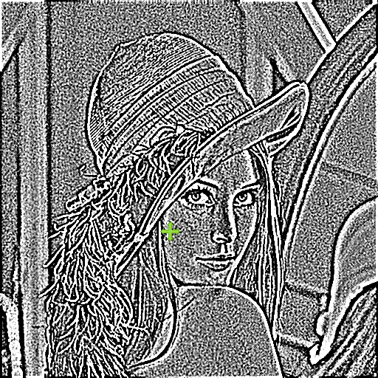
Part 02. 구 현
void DoG()
{
if (inImage == null)
return;
//중요! 출력영상의 크기를 결정 --> 알고리즘에 따라서 ....
outH = inH;
outW = inW;
//출력영상 메모리 할당
outImage = new byte[outH, outW];
// ** 영상처리 알고리즘 **
const int MSIZE = 7;
double[,] mask = { { 0.0, 0.0, -1.0, -1.0, -1.0, 0.0, 0.0 },
{ 0.0, -2.0, -3.0, -3.0, -3.0, -2.0, 0.0 },
{ -1.0, -3.0, 5.0, 5.0, 5.0, -3.0, -1.0 },
{ -1.0, -3.0, 5.0, 16.0, 5.0, -3.0, -1.0 },
{ -1.0, -3.0, 5.0, 5.0, 5.0, -3.0, -1.0 },
{ 0.0, -2.0, -3.0, -3.0, -3.0, -2.0, 0.0 },
{ 0.0, 0.0, -1.0, -1.0, -1.0, 0.0, 0.0 } };
//입출력 메모리확보
double[,] tmpInput = new double[inH + 6, inW + 6];
double[,] tmpOutput = new double[outH, outW];
//임시 입력을 초기화
for (int i = 0; i < inH + 6; i++)
{
for (int k = 0; k < inW + 6; k++)
{
tmpInput[i, k] = 127.0;
}
}
//입력-->임시입력
for (int i = 0; i < inH; i++)
{
for (int k = 0; k < inW; k++)
{
tmpInput[i + 3, k + 3] = inImage[i, k];
}
}
//회선연산
for (int i = 0; i < inH; i++)
{
for (int k = 0; k < inW; k++)
{
double S = 0.0;
for (int m = 0; m < MSIZE; m++)
{
for (int n = 0; n < MSIZE; n++)
{
S += mask[m, n] * tmpInput[i + m, k + n];
}
}
tmpOutput[i, k] = S;
}
}
//마스크의 합계에 따라서 127정도를 더해주기
for (int i = 0; i < outH; i++)
{
for (int k = 0; k < outW; k++)
{
tmpOutput[i, k] += 127;
}
}
//임시출력 --> 출력
for (int i = 0; i < outH; i++)
{
for (int k = 0; k < outW; k++)
{
if (tmpOutput[i, k] < 0)
{
outImage[i, k] = 0;
}
else if (tmpOutput[i, k] > 255)
{
outImage[i, k] = 255;
}
else
{
outImage[i, k] = (byte)tmpOutput[i, k];
}
}
}
displayImage();
}
void histo_stretch()//스트레칭 영상 처리
{
if (inImage == null)
{
return;
}
// 중요! 출력 영상의 크기를 결정 --> 알고리즘에 따라서....
outH = inH;
outW = inW;
// 출력 영상 메모리 할당.
outImage = new byte[outH, outW];
// ** 영상처리 알고리즘 **
// out = (in - low) / (high - low) * 255
int low = inImage[0, 0];
int high = inImage[0, 0];
for (int i = 0; i < inH; i++)
{
for (int k = 0; k < inW; k++)
{
if (inImage[i, k] < low)
low = inImage[i, k];
if (inImage[i, k] > high)
high = inImage[i, k];
}
}
for (int i = 0; i < inH; i++)
{
for (int k = 0; k < inW; k++)
{
double outValue = (inImage[i, k] - (double)low) / (high - (double)low) * 255;
if (outValue < 0)
outValue = 0.0;
else if(outValue > 255)
outValue = 255.0;
outImage[i, k] = (byte)outValue;
}
}
displayImage();
}
void DoG()
{
// 중요! 출력 영상의 크기를 결정 --> 알고리즘에 따라서....
outH = inH;
outW = inW;
// 빈 출력영상 배열 준비.
vector <vector <byte>> tmpImage(outH, vector <byte>(outW, 0));
outImage = tmpImage;
// ** 영상처리 알고리즘 **
const int MSIZE = 7;
//double **mask;
//mask = (double**)malloc(sizeof(double*) * MSIZE);
//for (int i = 0; i < MSIZE; i++)
//{
// mask[i] = (double*)malloc(sizeof(double) * MSIZE);
//}
double mask[7][7] = { { 0.0, 0.0, -1.0, -1.0, -1.0, 0.0, 0.0 },
{ 0.0, -2.0, -3.0, -3.0, -3.0, -2.0, 0.0 },
{ -1.0, -3.0, 5.0, 5.0, 5.0, -3.0, -1.0 },
{ -1.0, -3.0, 5.0, 16.0, 5.0, -3.0, -1.0 },
{ -1.0, -3.0, 5.0, 5.0, 5.0, -3.0, -1.0 },
{ 0.0, -2.0, -3.0, -3.0, -3.0, -2.0, 0.0 },
{ 0.0, 0.0, -1.0, -1.0, -1.0, 0.0, 0.0 } };
//입출력 메모리확보
vector <vector <byte>> tmpInput(inH + 6, vector <byte>(inW + 6, 0));
vector <vector <byte>> tmpOutput(outH, vector <byte>(outW, 0));
//double[, ] tmpInput = new double[inH + 2, inW + 2];
//double[, ] tmpOutput = new double[outH, outW];
//임시 입력을 초기화
for (int i = 0; i < inH + 6; i++)
{
for (int k = 0; k < inW + 6; k++)
{
tmpInput[i][k] = 127.0;
}
}
//입력-->임시입력
for (int i = 0; i < inH; i++)
{
for (int k = 0; k < inW; k++)
{
tmpInput[i + 3][ k + 3] = inImage[i][ k];
}
}
//회선연산
for (int i = 0; i < inH; i++)
{
for (int k = 0; k < inW; k++)
{
double S = 0.0;
for (int m = 0; m < MSIZE; m++)
{
for (int n = 0; n < MSIZE; n++)
{
S += mask[m][ n] * tmpInput[i + m][ k + n];
}
}
tmpOutput[i][ k] = S;
}
}
//마스크의 합계에 따라서 127정도를 더해주기
for (int i = 0; i < outH; i++)
{
for (int k = 0; k < outW; k++)
{
tmpOutput[i][ k] += 127;
}
}
//임시출력 --> 출력
for (int i = 0; i < outH; i++)
{
for (int k = 0; k < outW; k++)
{
if (tmpOutput[i][ k] < 0)
{
outImage[i][k] = 0;
}
else if (tmpOutput[i][ k] > 255)
{
outImage[i][ k] = 255;
}
else
{
outImage[i][k] = (byte)tmpOutput[i][ k];
}
}
}
displayImage();
}
22. DoG
DoG
원 본

Slide 28
문 제 점
Part 03
마 무 리
향후 발전
느 낀 점

Slide 29
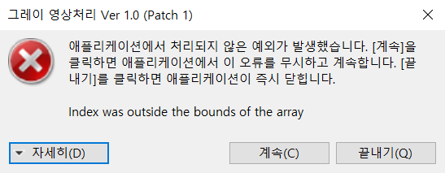
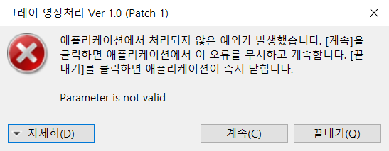
Part 03. 마 무 리
1. 회전 90 이상시 에러 발생
문 제 점
1. 확대/축소 소수점 입력시 에러 발생

Slide 30
Part 03. 마 무 리
1. 이동 시 X, Y값 받기
향후발전
2. 회전 시 화질 저하 문제
3. 샤프닝 시 값 입력 받기
4. 블러링 시 값 입력 받기

Slide 31
Part 03. 마 무 리
1. 간단한 에러, 동작 오류가 많이 발생하였다. (ex. 오버플로우, 동적할당 완료 시 삭제하기 등)
느 낀 점
2. 코드 간결성, 주석의 중요성
코드가 계속 추가되면 본인 코드도 못 알아보는 경우가 발생하였다.
주석을 항상 다는 습관을 가지고, 간결하게 프로그래밍해야하겠다.

Slide 32
THANK YOU ☺

